Slide 1

Infografiken und Poster gestalten
Verbraucherchecker – Workshops für junge Menschen
Notes:
Sprechtext (Vorschlag):
„Mit einer Infografik könnt ihr schnell auf ein Thema aufmerksam machen und darüber informieren.
Worauf ihr bei der Gestaltung einer Infografik oder eines Posters achten solltet, erfahrt ihr jetzt. Wir schauen uns die Grundlagen des Designs an – digital und analog.“

Slide 2

Hinweise zur Gestaltung
Grafik oder Poster übersichtlich gestalten
Kernbotschaften definieren und kurz darstellen
Titel wählen, der das Thema gut zusammenfasst und Aufmerksamkeit erregt
Bilder, Grafiken oder Icons so verwenden, dass Inhalte schnell erfasst werden
Quellen nennen
Notes:
Sprechtext (Vorschlag):
„Egal, ob ihr eine Grafik oder ein Poster erstellt – Übersichtlichkeit ist immer wichtig.
Wir haben euch hier ein Beispiel mitgebracht, dass den gewünschten Anforderungen entspricht.
Insgesamt sollte eine Grafik oder ein Poster nicht überladen sein.
Der Titel sollte das Thema gut zusammenfassen und Aufmerksamkeit erregen.
Die Verwendung von Bildern, Grafiken oder Icons (selbst erstellt oder frei nutzbar) helfen, die Inhalte schnell zu erfassen.
Bereits vorab definierte Kernbotschaften sollten kurz und knapp dargestellt werden.
Gebt auch an, wo es weitere Informationen zum Thema gibt und nennt unbedingt eure Quellen.“

Slide 3
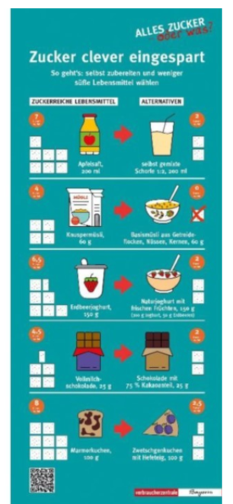
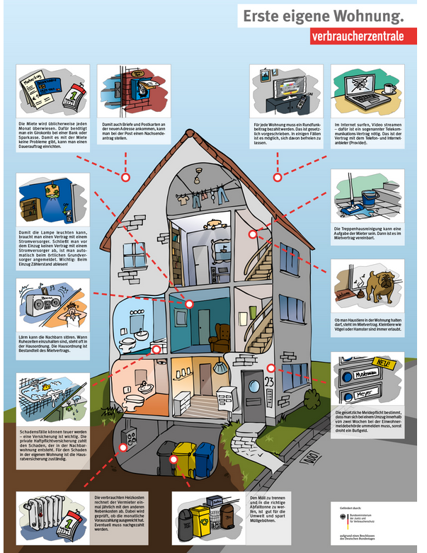
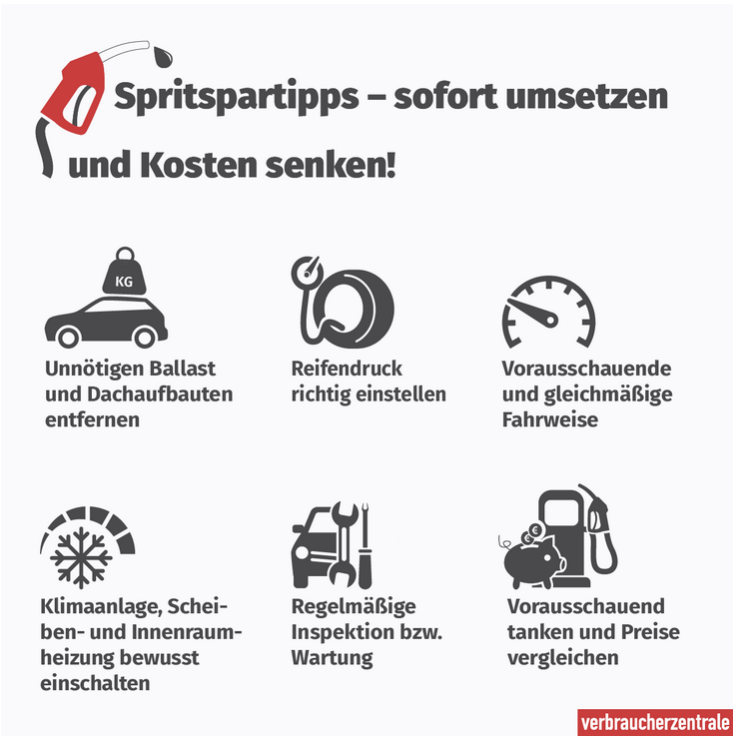
Beispiele für Poster
Notes:
Sprechtext (Vorschlag):
„Hier zeigen wir euch ein paar Beispiele von Postern der Verbraucherzentrale.
Ihr seht, es wird immer mit klaren Überschriften, Bildern, Grafiken oder Icons gearbeitet und möglichst auf zu viel Text verzichtet.“
Quellen für Screenshots:
https://www.verbraucherzentrale.de/bildungsangebot-die-erste-eigene-wohnung
https://www.vzbv.de/multimedia/infografik-interessen-von-verbrauchern-besser-schuetzen
https://www.verbraucherzentrale.de/wissen/reise-mobilitaet/unterwegs-sein/hohe-kraftstoffpreise-7-tipps-fuers-bewusste-autofahren-71849

Slide 4
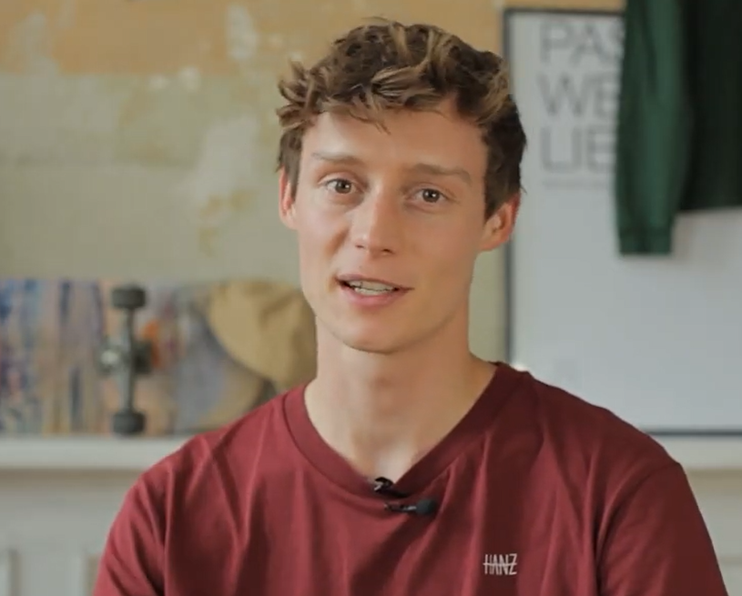
Digitale Infografiken erstellen
Wie das geht, wird in diesem Video gezeigt: www.youtube.com/watch?v=PhtmkbnJ8jc
Notes:
Sprechtext (Vorschlag):
„Wenn ihr eine digitale Grafik erstellen möchtet, könnt ihr dazu das Whiteboard von draw.kits.blog nutzen.
Wie ihr damit allein oder mit mehreren Personen zusammen arbeiten und dieses Tool zur Erstellung von Grafiken nutzen könnt, seht ihr in diesem Video.“

Slide 5
Aufgabe: Erstellt eine digitale Infografik oder ein Poster
Findet euch in Kleingruppen zusammen.
Geht auf draw.kits.blog oder nehmt euch ein Flipchart-Papier.
Nutzt die von euch zusammengestellten Informationen und gestaltet damit eine Infografik oder ein Poster.
Notes:
Sprechtext (Vorschlag):
„Findet euch in Kleingruppen zusammen.
Geht auf https://draw.kits.blog/ oder nehmt euch ein Flipchart-Papier.
Nutzt die von euch zusammengestellten Informationen und gestaltet damit eine Infografik oder ein Poster.“

Slide 6
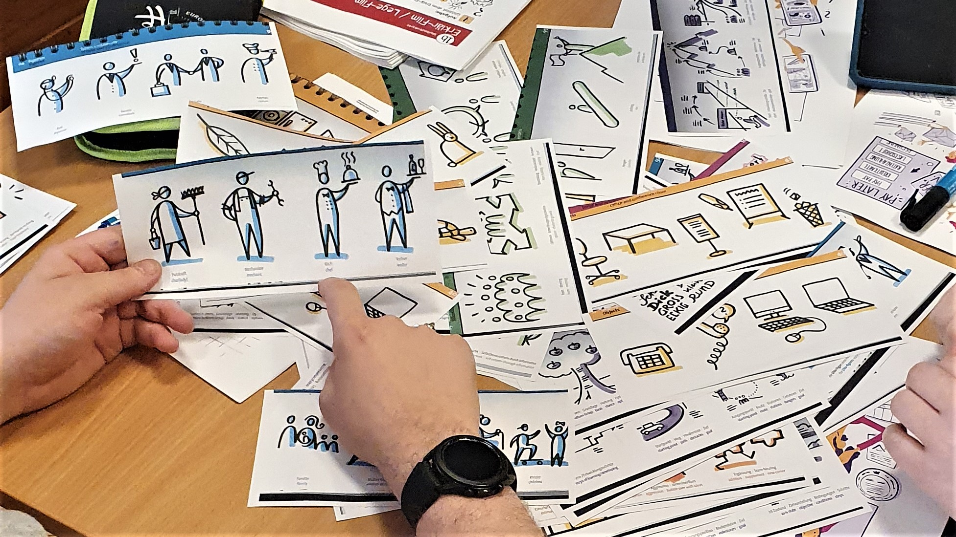
Zeit für eure Präsentation!
Wir freuen uns auf eure Infografiken!
Notes:
Sprechtext (Vorschlag):
„Jetzt möchten wir euch bitten, euch eure Infografiken/Poster gegenseitig in Zweier- bis Vierer-Gruppen vorzustellen.“

Slide 7

Bildnachweis
Dieses Werk ist lizenziert unter einer Creative Commons Namensnennung - Weitergabe unter gleichen Bedingungen 4.0 International Lizenz. Der Verbraucherzentrale Bundesverband muss als Quelle genannt und die oben genannte Creative Commons-Lizenz verwendet werden. Lizenztext unter http://creativecommons.org/licenses/by-sa/4.0/
Bildnachweise (in der Reihenfolge ihrer Erscheinung):
Stefanie Bauerdick; Verbraucherzentrale; Verbraucherzentrale; Verbraucherzentrale; Verbraucherzentrale Bundesverband; Verbraucherzentrale Bundesverband; Verbraucherzentrale Bundesverband
Erstellung:
01. September 2025

Slide 8

www.verbraucherchecker.de instagram.com/verbraucherzentrale.vzbv
Impressum
Verbraucherzentrale Bundesverband e.V.
Rudi-Dutschke-Straße 17
10969 Berlin
info@vzbv.de
www.vzbv.de

Slide 9

Ihre Verbraucherzentrale

